Slide 1



Herencia
Módulo 3. INTRODUCCIÓN A SOLIDITY

Slide 2


Lección 3.4
Interface
Contratos abstractos

Slide 3


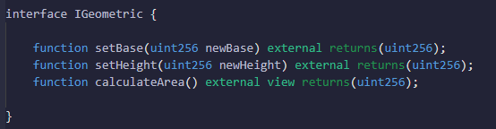
Interface
Bloque de código que define las funciones pero no las implementa.

Slide 4
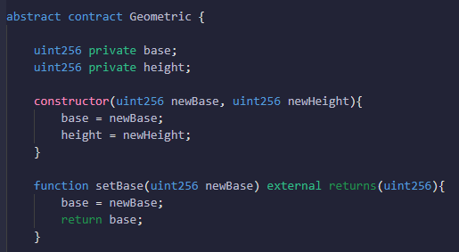
Contrato abstracto
Muy similar a las interfaces, pero pueden implementar funciones y variables de estado, así como un constructor.

